Slide 1

介绍
邓国福

Slide 2
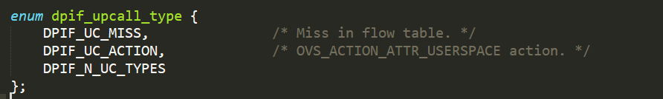
只有两种从内核态发往用户态的netlink消息类型，一种是流表缺失，一种就是查询到流表后的动作—OVS_ACTION_USERSPACE(将数据包发送到用户态)

Slide 3
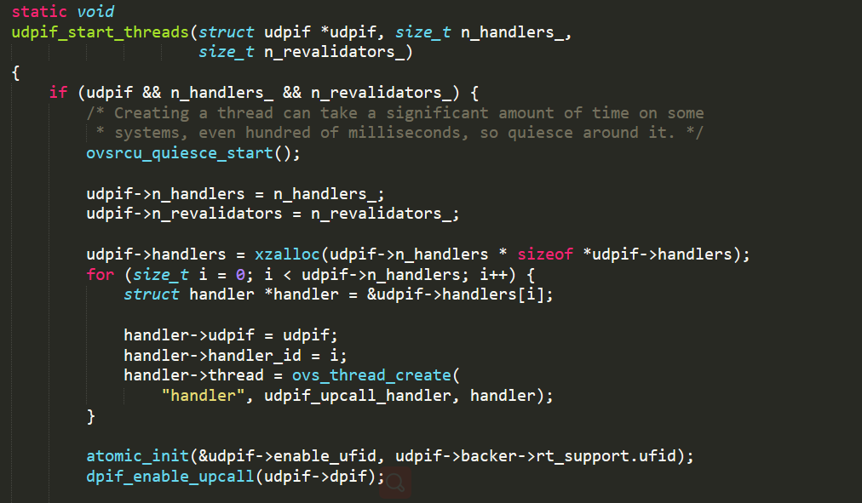
static void 2 udpif_start_threads(struct udpif *udpif, size_t n_handlers_, 3 size_t n_revalidators_)
参数：
udpif：处理upcall和更新内核流表的集合
n_handlers_:需要开启处理upcall的线程数量
n_revalidators_:需要开启处理revalidators的线程数量
描述：启动处理upcall和revalidator的线程

Slide 4
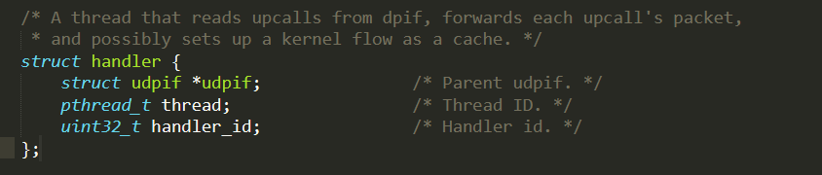
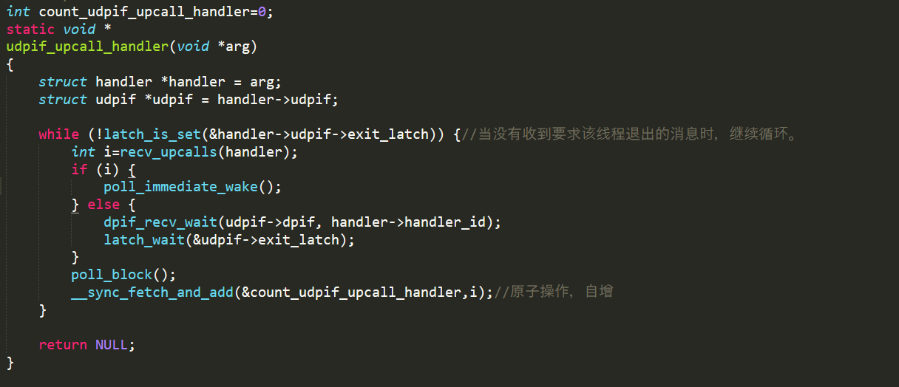
static void * 2 udpif_upcall_handler(void *arg)
参数：
arg：传入一个handler结构体
描述：不断循环读取来自datapath的Generic Netlink消息，一次读取一组消息，并进行处理，下发相应的流到datapath中。

Slide 5
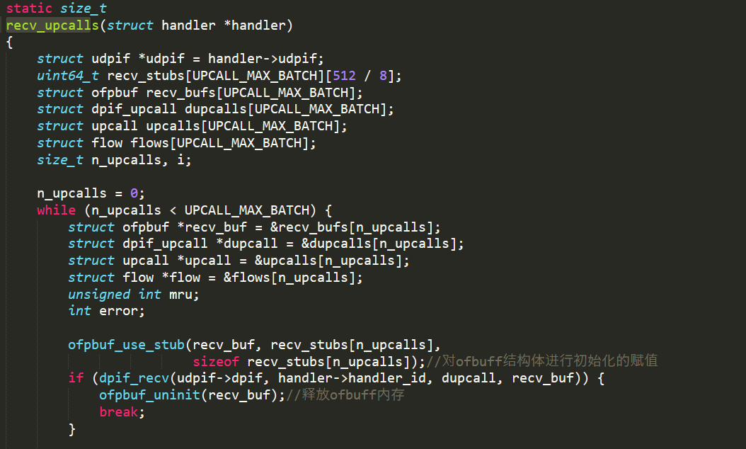
static size_t 2 recv_upcalls(struct handler *handler)
参数：
描述：读取一组来自datapath的Generic Netlink消息，并进行处理，下发相应的流到datapath中。

Slide 6
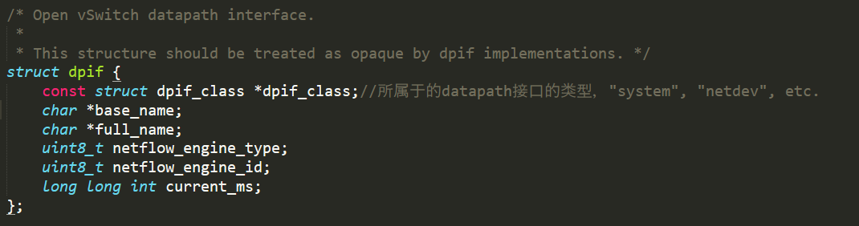
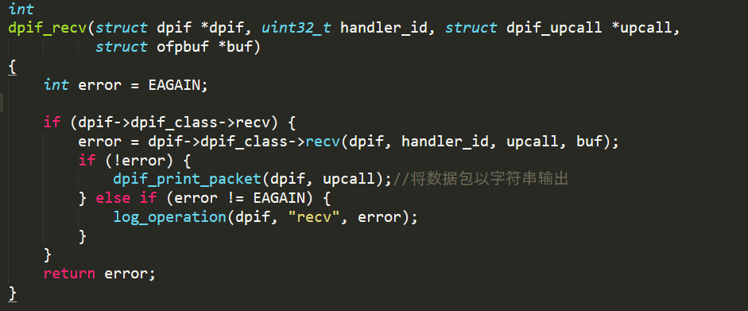
int 2 dpif_recv(struct dpif *dpif, uint32_t handler_id, struct dpif_upcall *upcall, 3 struct ofpbuf *buf)
参数：
dpif:数据包对应datapath的类型，使用对应的接收函数
handler_id:区分不同的处理线程
upcall：需要将接收的数据解析到此结构体（有相应的Generic Netlink数据包的attribute成员指针，如key）
buf：需要将接收的数据填首先填到此结构体，（此结构体一般用来作为openflow数据包载体）
返回：0表示成功，其他值表示错误，如EAGAIN（linux编程的错误类型）
描述：接收一个Generic Netlink消息，并填写dpif_upcall和ofbuf结构体。

Slide 7
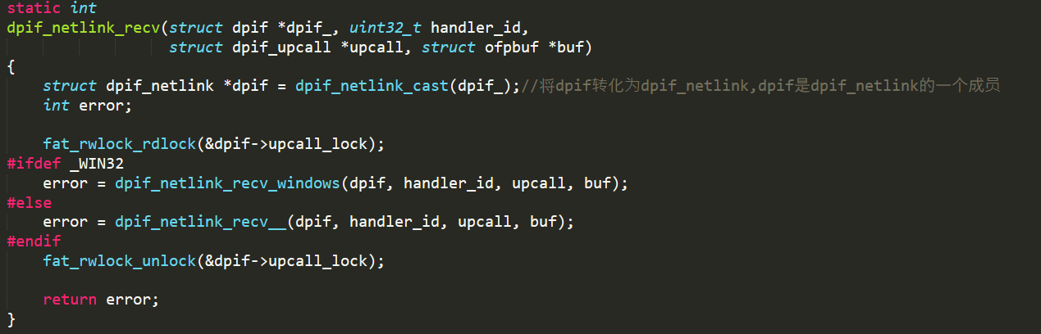
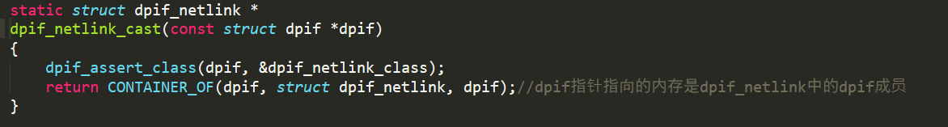
static int 2 dpif_netlink_recv(struct dpif *dpif_, uint32_t handler_id, 3 struct dpif_upcall *upcall, struct ofpbuf *buf)
@ 参数：
dpif_:表明datapath Interface的类型
handler_id:区分不同的处理线程
upcall：需要将接收的数据解析到此结构体（有相应的Generic Netlink数据包的attribute成员指针，如key）
buf：需要将接收的数据填首先填到此结构体，（此结构体一般用来作为openflow数据包载体）
@ 描述：接收一个Generic Netlink消息，并填写dpif_upcall和ofbuf结构体，通过dpif成员变量，获取dpif_netlink结构体指针
@ 返回值：返回0表示成功
问题：dpif成员变量获取dpif_netlink结构体指针（没问题了udpif中的dpif是指针）

Slide 8
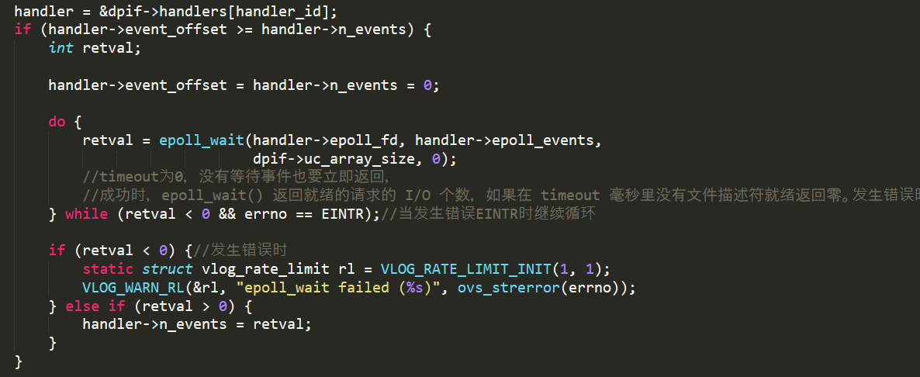
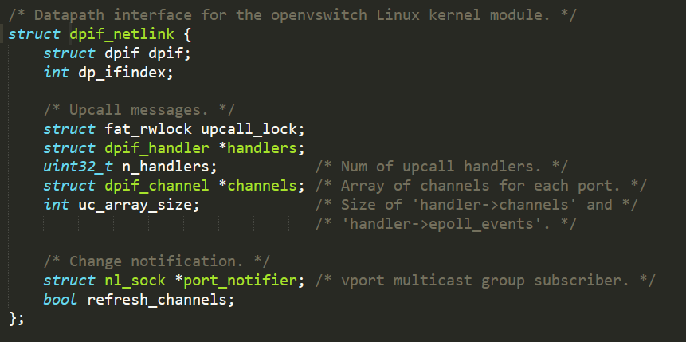
static int 2 dpif_netlink_recv__(struct dpif_netlink *dpif, uint32_t handler_id, 3 struct dpif_upcall *upcall, struct ofpbuf *buf)
@ 参数：
dpif_:netlink类型的dapath接口，其中包含了epoll中监听的事件（epoll事件从哪来的）
handler_id:区分不同的处理线程，记录相应线程处理的事件
upcall：需要将接收的数据解析到此结构体（有相应的Generic Netlink数据包的attribute成员指针，如key）
buf：需要将接收的数据填首先填到此结构体，（此结构体一般用来作为openflow数据包载体）
@ 描述：接收一个Generic Netlink消息，并填写dpif_upcall和ofbuf结构体。更新dpif->handlers中相应线程处理的epoll事件
@ 返回值：返回0表示成功
这个函数代码挺有意思的

Slide 9
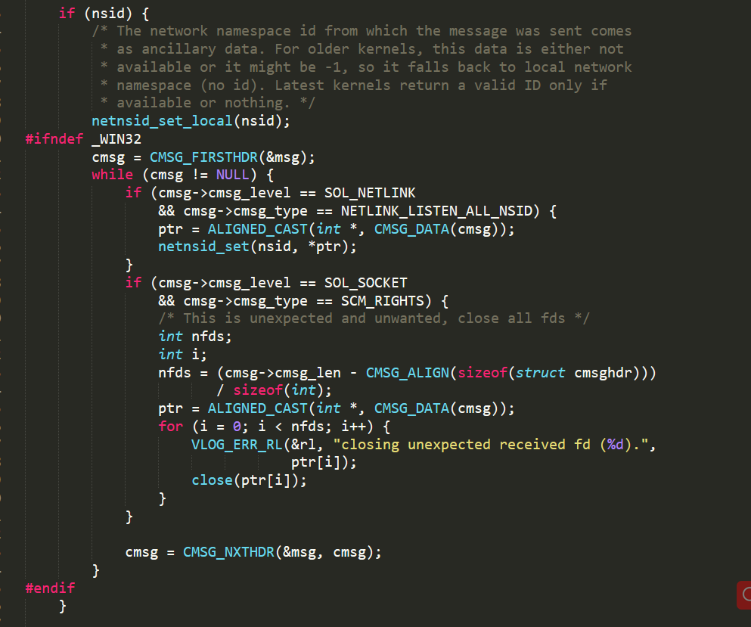
static int 2 nl_sock_recv__(struct nl_sock *sock, struct ofpbuf *buf, int *nsid, bool wait)
@ 参数：
sock:保存端口号，文件描述符（sock从哪里来的）
buff:信息存储位置
nsid：没看懂是什么
wait：是否阻塞接收
@ 描述：调用socket中的recvmsg函数，接收一个Generic Netlink消息，并存放到ofbuff中。
@ 返回值：返回0表示成功

Slide 10
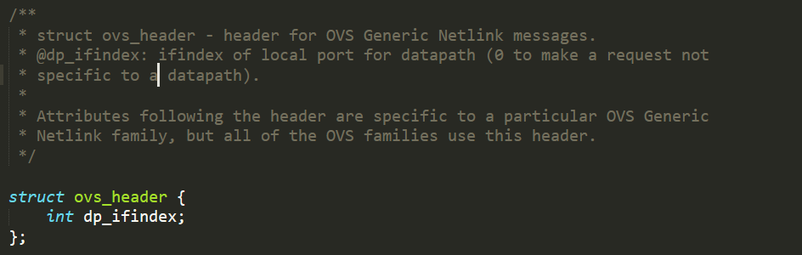
static int 2 parse_odp_packet(const struct dpif_netlink *dpif, struct ofpbuf *buf, 3 struct dpif_upcall *upcall, int *dp_ifindex)
@ 参数：
dpif: netlink类型的dapath接口，其中包含了epoll中监听的事件（epoll事件从哪来的）
buff：存储数据的地方
ucall：将buff的数据解析成upcall的形式
dp_ifindex: 取出Generic Netlink的用户自定义头中的变量
@ 描述：将ofbuff中的数据解析成upcall的形式，本质就是将各个attribute起始地址赋值到upcall中相应的指针。upcall时延获取的代码就是在这个函数上面添加。
@ 返回值：返回0表示成功

Slide 11
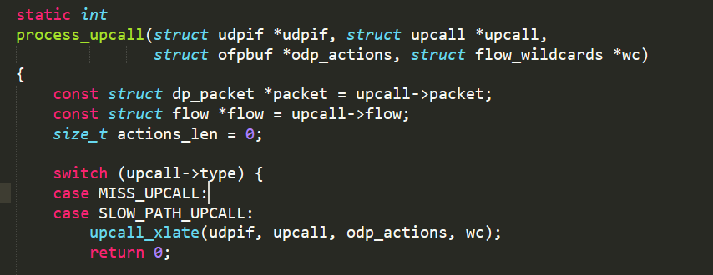
static int 2 process_upcall(struct udpif *udpif, struct upcall *upcall, 3 struct ofpbuf *odp_actions, struct flow_wildcards *wc)
@ 参数：
udpif：处理upcall和更新内核流表的集合
upcall:代表需要处理的upcall，保存upcall的相关信息，比如flow key等
odp_actions:
wc:
@ 描述：根据不同的upcall类型执行不同的操作
@ 返回值：返回0表示成功
@ 调用者：recv_upcalls函数

Slide 12
static void 2 upcall_xlate(struct udpif *udpif, struct upcall *upcall, 3 struct ofpbuf *odp_actions, struct flow_wildcards *wc)
@ 参数：
udpif：处理upcall和更新内核流表的集合
upcall:代表需要处理的upcall，保存upcall的相关信息，比如flow key等
odp_actions:
wc:
@ 返回值：返回0表示成功
@ 调用者：process_upcall函数

Slide 13
enum xlate_error 2 xlate_actions(struct xlate_in *xin, struct xlate_out *xout)
@ 参数：
xin：
xout:
@ 返回值：返回0表示成功
@ 描述: 该函数会调用查找流表函数，并生成相应的action，生成action部分比较复杂还有待研究。
@ 调用者：process_upcall函数

Slide 14
static void 2 handle_upcalls(struct udpif *udpif, struct upcall *upcalls, 3 size_t n_upcalls)
@ 参数：
@ 返回值：返回0表示成功
@ 描述：process_upcall函数已经将相应的动作都存在upcall结构体中，handle_upcalls执行相应的操作,向内核态发送命令，一共涉及四个命令DPIF_OP_FLOW_PUT、 DPIF_OP_FLOW_DEL、 DPIF_OP_EXECUTE、 DPIF_OP_FLOW_GET，这就跟内核态中的ovs_flow_cmd_set() 、ovs_flow_cmd_get()、ovs_flow_cmd_del()和ovs_execute_action()联系起来了。
@ 调用者：recv_upcalls函数

Slide 15
THANK YOU FOR LISTENING.
谢谢观看

